Slide 1


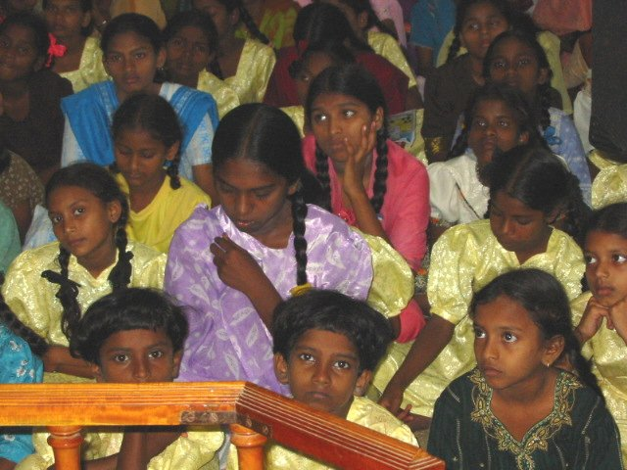
印度
人口 :
2000年1,013,661,777 (10億)
2010年1,152,163,518 (11億)
2025年1,330,448,707 (13億)
首都 : 德里人口=>1,130萬

Slide 2
印度憲法禁止種姓歧視，但這制度對全國超過80%人口來說卻相當重要。
種族 :
(a) 高等種姓: 15.4%，婆羅門 (傑出的祭司種姓) 3,370萬
(b) 下等種姓: ５６.６％， 包括信奉回教（穆斯林）
(c) 賤民：１８.１％ 普遍受剝削，無地業，屈從於高等種姓，
亦有是往日被逐離種姓，不可接觸的階層
(d) 部族（５８０）９.５％
(b) + (C) + (d) = 84 %
(e) 其他：０.４％，不在種姓制度之內。敘利亞人 (基督徒)２５０萬
(f) 難民：伊朗６萬，阿富汗５萬

Slide 3

語言 :
雅利安語糸７５.３％ - ９４種主要語言，在中部與北部使用
官方語言：印地語，６６％人口使用
識字率：６２％，真正能讀寫的比率更低，為全球識字率最低之國家

Slide 4
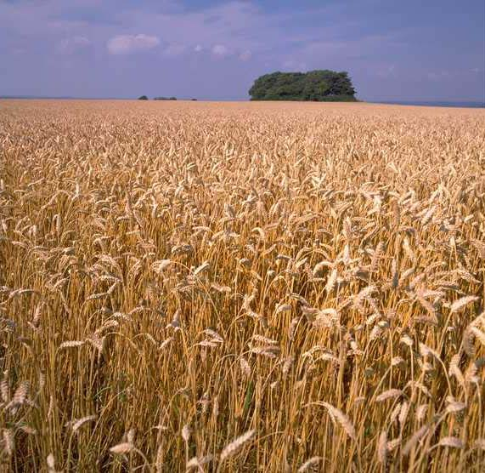




經濟 :
以農立國，６４％勞動人口從事農耕
印度是一個擁有核子武器的國家，發展太空工業，
在生產電腦軟件方面亦佔重要地位。
超過６億人生活極度窮困，更有３億生活在糊口線下

Slide 5
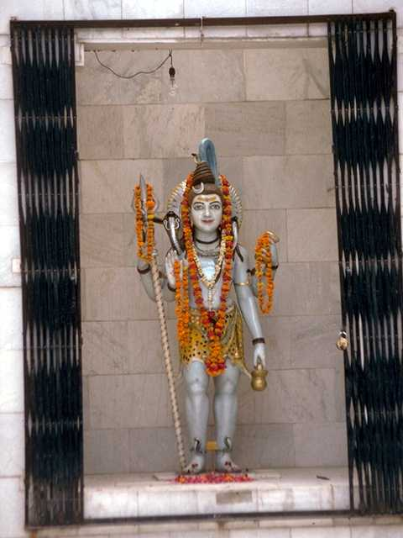
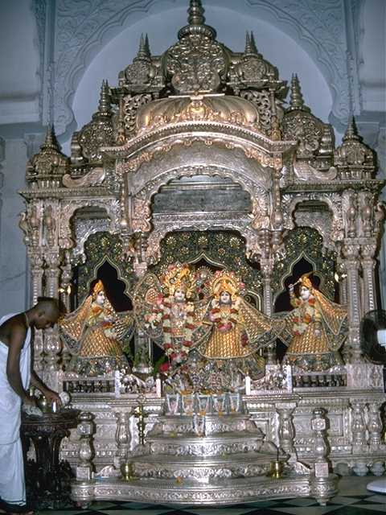

宗教 :
憲法賦予人民享有傳播任何宗教和敬拜的自由
但印度教極端主意崛起，導致１９９０年代初期出現敵視穆斯林運動
1990年代後期，基督徒亦被視為外來宗教的跟隨者，
強烈要求立法禁止歸信基督教及禁制基督徒活動。
宗教迫害指數：位列全球列第２９
印度超過７０％的基督徒屬賤民及部族社群 !!!

Slide 6


特別群體：
學生人數超過１０００萬
年青人中，１億學生退學，５０％生活在貧窮線下，
２４％嚴重營養不良
１８歲以下人口接近４億，超過７０００萬童工，
１０００萬為契約勞工，
１３００萬無容身之所，２００萬街童無家可歸

Slide 7
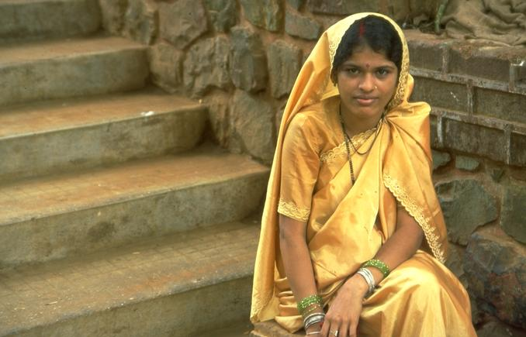
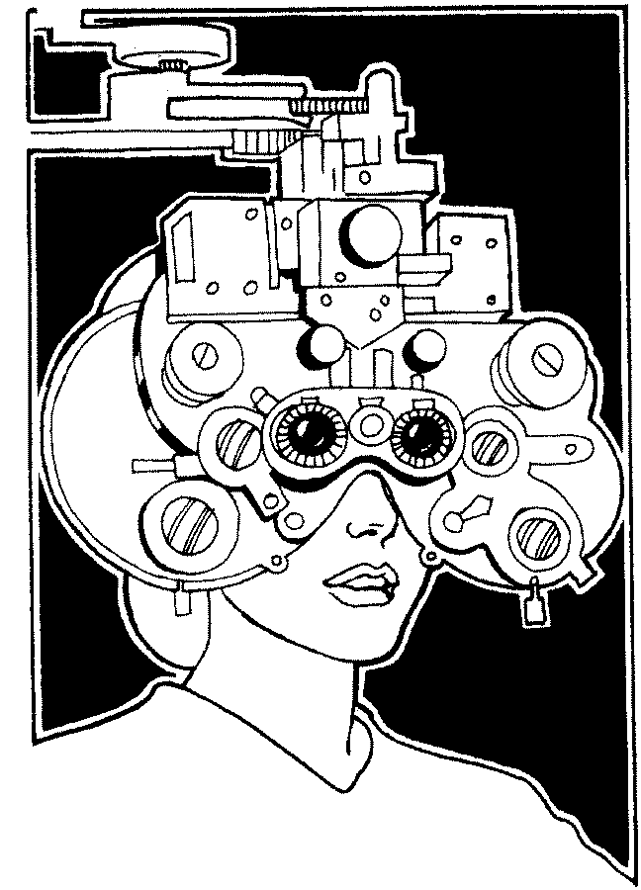
特別群體 :
超過２萬家超聲波掃瞄診所 ???
女嬰未出世時已遭人工流產，
故導致女童不足 ４,０００萬的現象
痳瘋病者達１５０萬，佔全球痳瘋病人的６３％
失明者有１０００萬，佔全球總數超過四分之一
愛滋病迅速蔓延，２０００年時印度的愛滋病帶菌者達１０００萬
２０２０年，印度將有２億愛滋病帶菌者

Slide 8

宗教社群 :
印度穆斯林人數約達1億4000萬，是世界上穆斯林第二多的國家
印度穆斯林是世界上最容易接觸的穆斯林群體
錫克教社群全球約有2400萬人
迎年，很多在加拿大溫哥華的錫克教徒歸向基督並建立了72間教會
佛教徒西藏人13萬，其中9萬是來自中國大陸的難民
350萬耆那教徒及15萬名祆教徒，是較富裕和地位較超然的族群，
加上他們獨特的宗教，是福音較難接觸的一群，但他們在社會、工業界、
商界都具有影響力
印度僑民達2,200萬 : 美洲(美國210萬, 加拿大(71萬5千) ;
歐洲(英國100萬) ; 非洲(南非110萬…….

